Slide 1
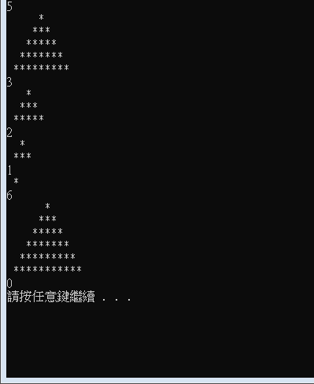
印星星
請根據右邊範例，設計迴圈
數字為使用者自行輸入
提示: 可將” ”(空白)與 * 用不同的迴圈輸出
提示:google是你的好朋友

